Slide 1
Прямокутник (2-й клас). Підготовча робота
Підготовча робота
Актуалізуємо поняття прямого кута;
Визначаємо прямі кути у многокутниках.
1 2 3 4 5

Slide 2
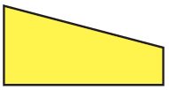
Прямокутник. Ознайомлення
Вводимо означення фігури: (родове поняття – чотири­кут­ник, видове поняття – прямі кути)

Slide 3
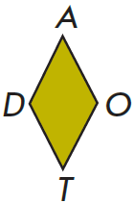
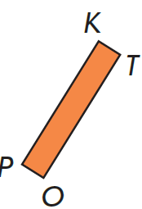
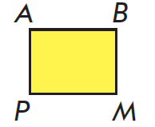
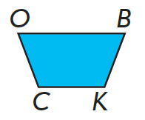
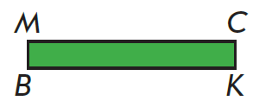
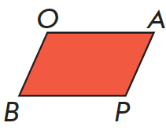
Прямокутник. Ілюстрація
Виріжте з паперу в клітинку прямокутник.

Slide 4
Формування поняття про прямокутник

Slide 5
Прямокутник. Властивості

Slide 6
7 см
3 см 5 мм
7 см
3 см 5 мм
3 см 3 мм
5 см 2 мм
3 см 3 мм
5 см 2мм
KM PL 7 см
AB SD 3 см 5мм
LK MP 3 см 3мм
DA BS 5 см 2мм

Slide 7
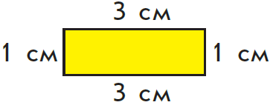
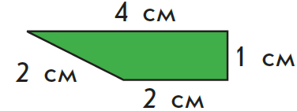
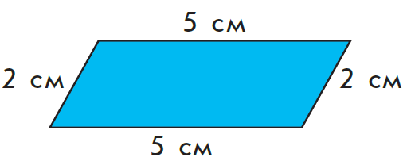

Slide 8
Конструювання прямокутника з інших фігур
K
L
А
В
M
N
P
O
С
D
S

Slide 9
Побудова прямокутника
Дано:
АВСК – прямокутник
АВ=СК= 7 см
ВС=КА = 3 см

Slide 10
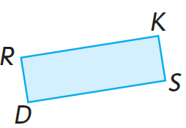
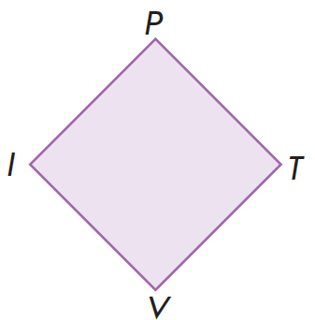
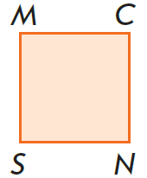
Квадрат (2-й клас). Ознайомлення

Slide 11
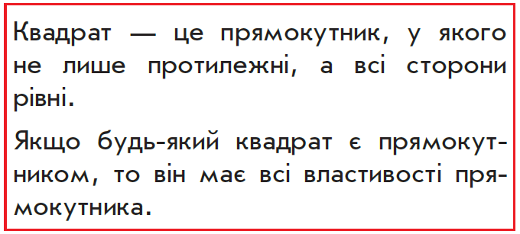
Квадрат. Ознайомлення

Slide 12
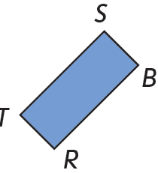
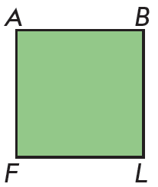
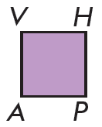
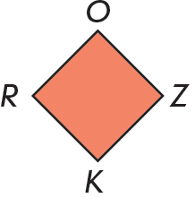
Квадрат. Ілюстрація

Slide 13
Формування поняття про квадрат
Дано:
АВСК – квадрат
а = 2 см
В
С
А
К

Slide 14
Формування поняття про квадрат
прямі
рівні

Slide 15
Прямокутник. Квадрат (4 клас)

Slide 16
